Slide 1

Doe mij maar een Shunt
Nicole Heitink – ter Braak
Internist- nefroloog

Slide 2
Inhoud
Wat is een shunt?
Shuntaanleg
  Traject vooraf
  Voorbereiding
  Operatie
Rijping
Verbeteren van slagingskans
Aanprikken
Problemen

Slide 3
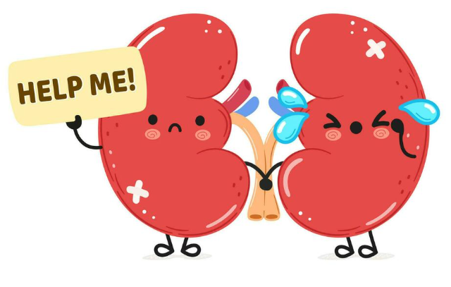
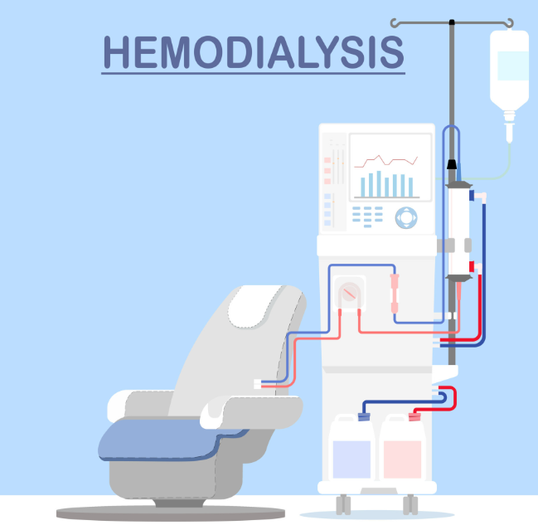
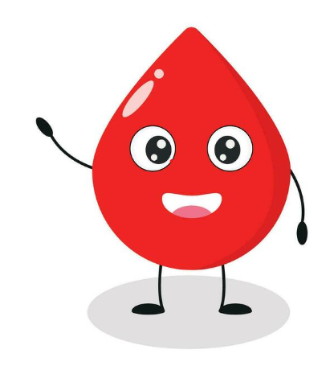
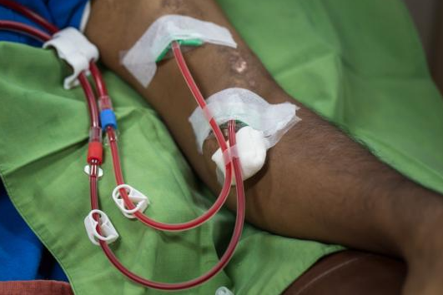
Shunt
Verbinding tussen
2 bloedvaten

Slide 4
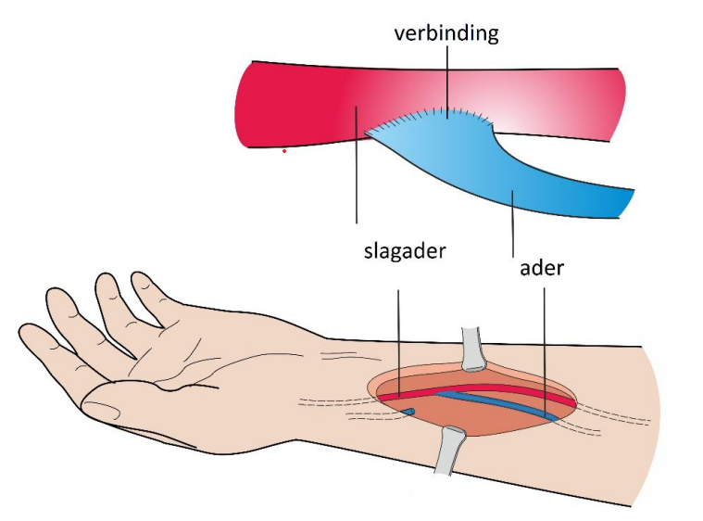
Wat is een shunt?
Verbinding tussen slagader en ader
Operatie
Eigen bloedvat of kunstvat

Slide 5
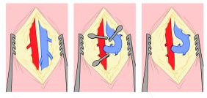
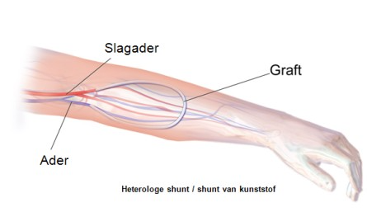
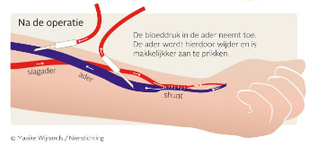

Slide 6
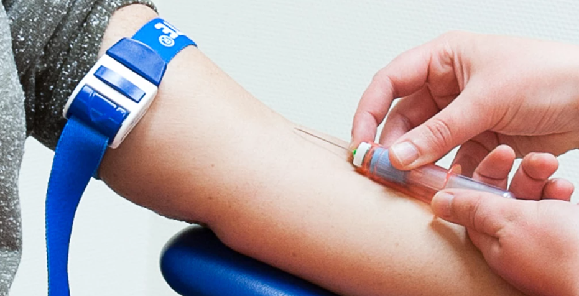
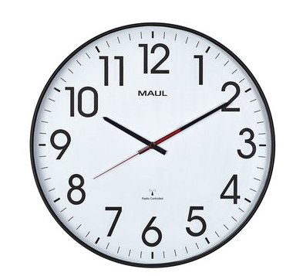
Het traject naar shuntaanleg
Nierfalen stadium 4-5: bloedvaten sparen
Verdere achteruitgang nierfunctie: planning shuntaanleg
  3-6 mnd vóór start dialyse

Slide 7
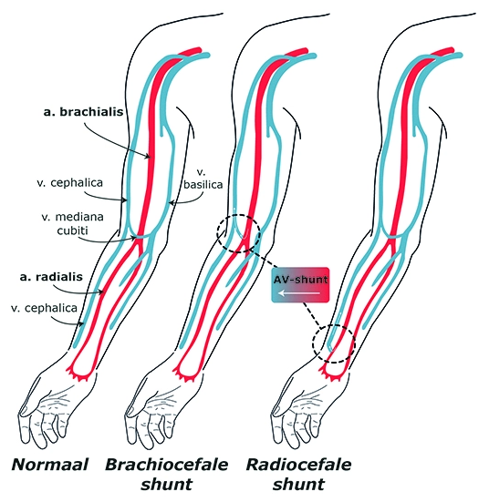
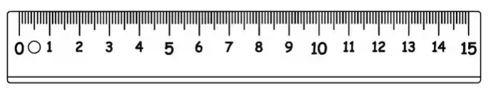
Voorbereiding
Echo duplex: minimale doorsnede bloedvaten 2 mm
Zijde: bij voorkeur niet-dominant
Locatie op arm

Slide 8
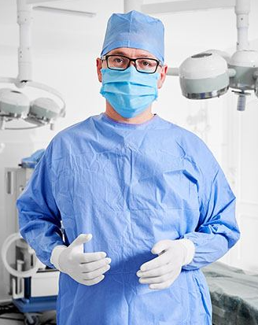
Operatie
Dagopname, eventueel overnachting
Lokale verdoving of narcose
Duur operatie: 60 min
  Totaal 75 - 90 min

Slide 9


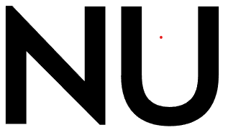
Rijping
Eigen vaten
  6 wk
  Event. 2e ingreep bij bovenarmsshunt
Kunstvaten
  Meteen gebruiken
  Vocht!

Slide 10

Rijping shunt van eigen vaten
Goede shunt 1 jaar na operatie: 54%
Na extra ingrepen: 76 - 78%
22 - 24% kan nooit gebruikt worden
  11% bovenarm shunts
Risicofactoren
  Hogere leeftijd
  Vrouwelijk geslacht
  Perifeer vaatlijden
  Diabetes
  Onderarm shunt
Notes:
Bovenarm shunt rijpt beter
Indien onderarm aan contralaterale zijde, slagingspercentages idem

Slide 11
Verbetering slagingskans
Vooraf indruk krijgen over slagingskans
  Risicostratificatie
Meer meten vooraf
Nieuwe operatie technieken
  Verbetering bestaande technieken
  Nieuwe techniek
Vernauwing voorkomen
  Medicatie, infrarood licht
Tijdige controle
  Direct na operatie
  Aantal wk na operatie
Notes:
- Techniek: zie vlg slide
- Medicatie: liposomaal prednison, Rotmans

Slide 12
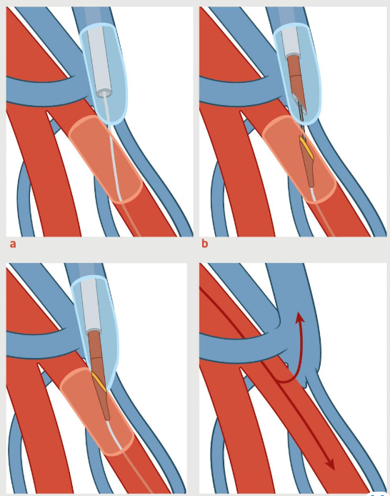
Nieuwe techniek: percutane aanleg
Via de huid
Ader aanprikken
Doorprikken naar slagader
Gaatje door verhitting
Verbinding met ballon oprekken
Voordeel
Geen operatie nodig
Nadeel
Lijkt zeker niet beter dan operatieve aanleg
Notes:
Geen effect:
- Vooraf meting bloedflow en diameters waaruit calculatie postoperatieve flow, maar kleine groep ptn

Slide 13
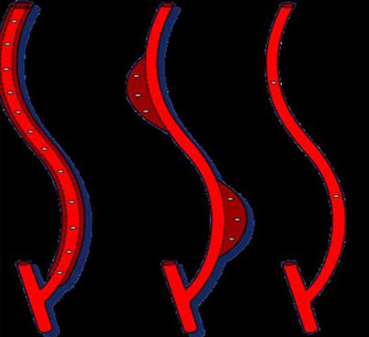
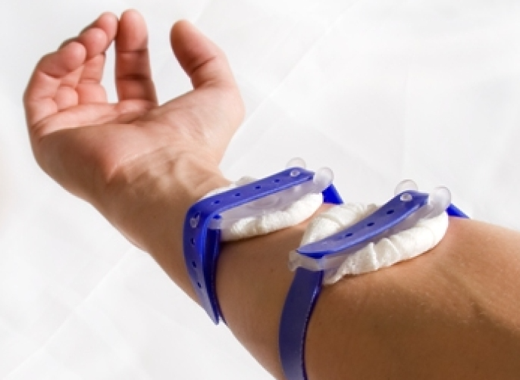
Het aanprikken van de shunt

Slide 14
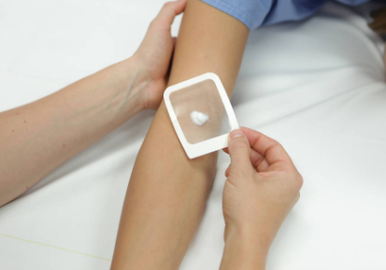
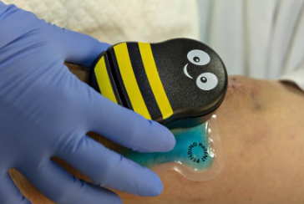
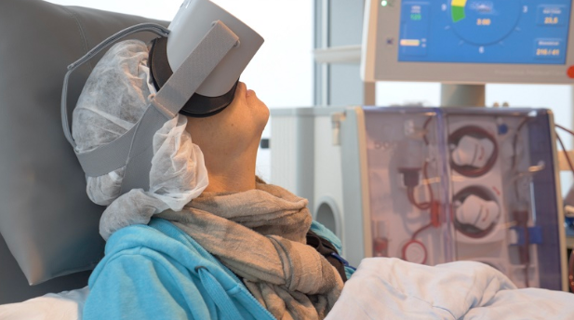
Pijn bij aanprikken
Van alle patiënten:
50% matige pijn
12% ernstige pijn

Slide 15
Problemen
Vernauwing
Infectie
Verhoogde bloedstroom

Slide 16
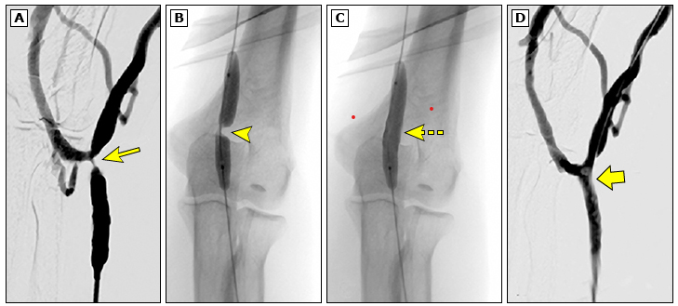
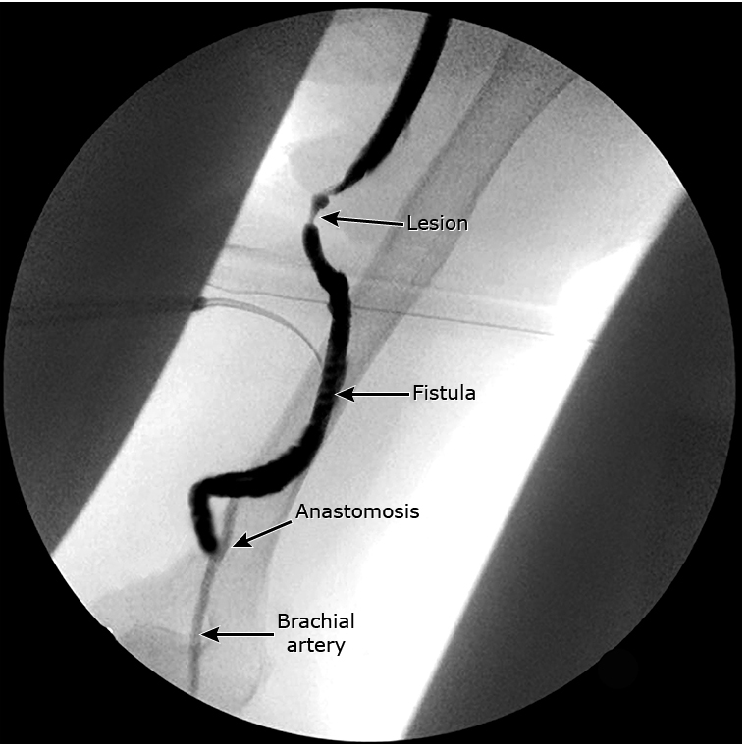
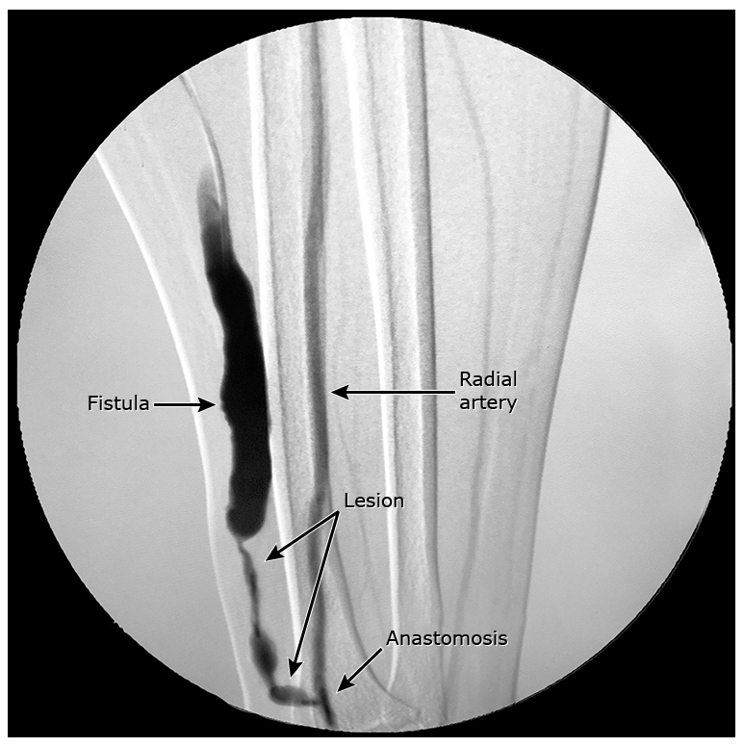
Vernauwing

Slide 17

Shunt voor iedereen?
OASIS
Optimising Access Surgery in Senior Haemodialysis Patients

Slide 18
